Slide 1
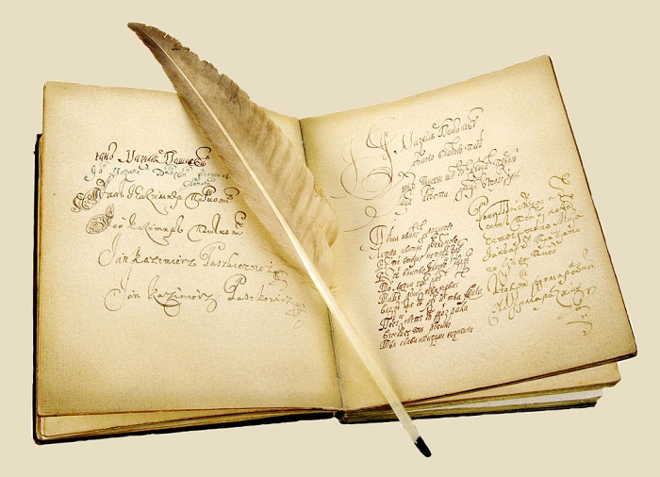
Слово как выразительное средство речи

Slide 2
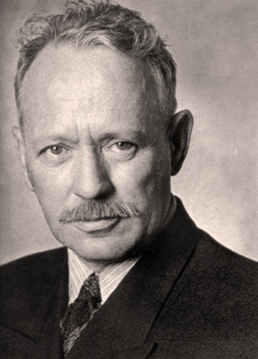
«Величайшее богатство народа- его язык! Тысячелетиями накапливаются и вечно живут в слове несметные сокровища человеческой мысли и опыт».
М.А.Шолохов

Slide 3
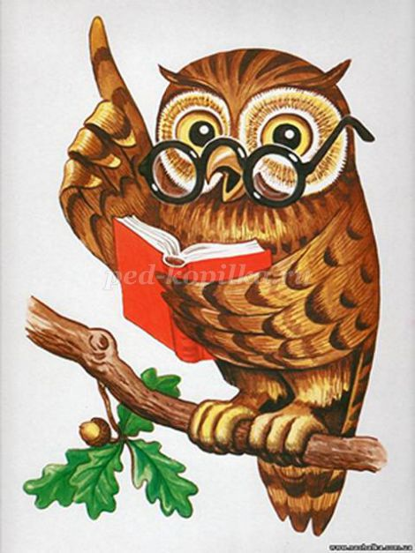
Что такое слово?
Слово-одна из основных структурных единиц языка, которая служит для наименования предметов, их качеств и характеристик.

Slide 4

ЯЗЫКОВЫЕ СРЕДСТВА ВЫРАЗИТЕЛЬНОСТИ ЯЗЫКА – это те художественно-выразительные средства, которые придают нашей речи, литературным произведениям, публицистическим выступлениям (как устным, так и письменным) яркость, красочность, лексическую и эмоциональную выразительность.

Slide 5
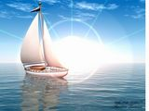
Эпитет -красочное, образное определение в переносном значении. Подчеркивает наиболее существенные признаки. Содержит элемент сравнения. Например:
И вы не смоете всей вашей черной кровью
Поэта праведную кровь.
Парус одинокий; весёлый ветер; жадно всматривается .

Slide 6
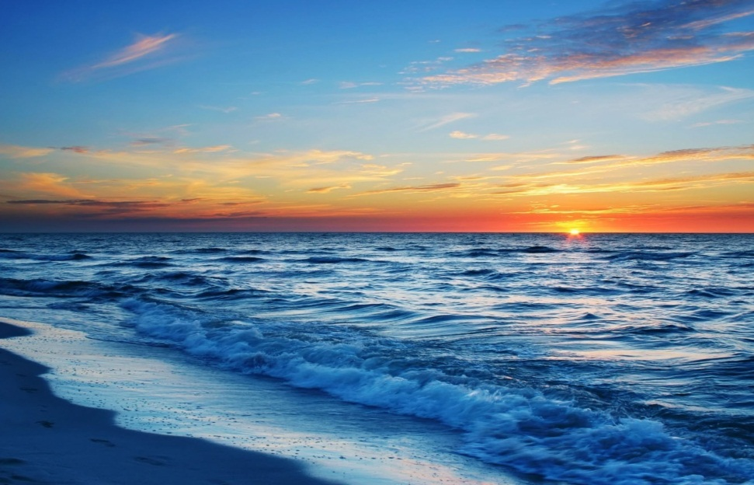
Сравнение-выражение или слово, в котором одно явление или понятие объясняется посредством сопоставления его с другим. Например:
Как море бесшумное, волнуется все войско; Краткоречие, точно жемчуг, блещет содержанием.

Slide 7
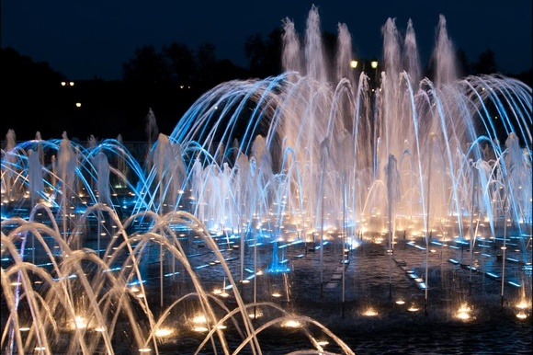
Метафора- троп, на основе сходства двух явлений. Иногда метафору называют скрытым сравнением, так как в её основе лежит сравнение, но оно не оформлено с помощью сравнительных союзов. Например:
Летят алмазные фонтаны
С веселым шумом к облакам – (сверкающие, как алмаз)

Slide 8
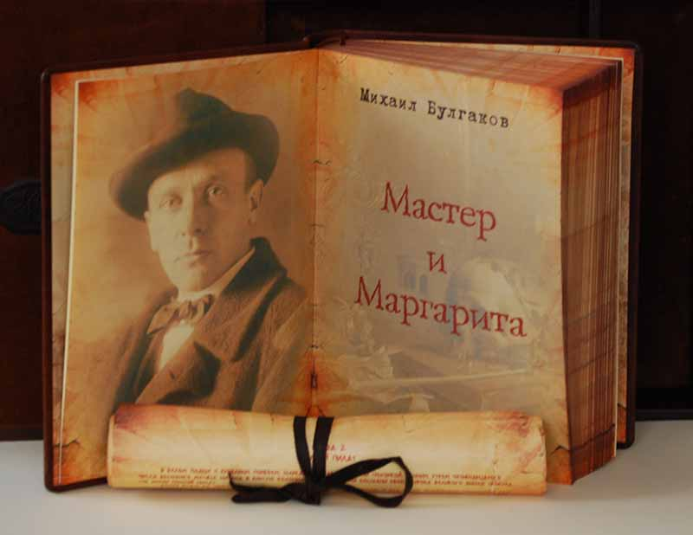

Метонимия- замена одного слова другим, смежным по значению. Например:
Эй ты, шляпа! (человек в шляпе);
Читая Булгакова… (его книги)

Slide 9
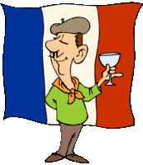
Синекдоха-особый прием, когда название какой-то части становится названием целого.
Например:
И слышно было до рассвета, как ликовал француз (французская армия);
Каждую копейку в дом несет (деньги).

Slide 10
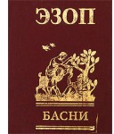
Аллегория-иносказание. Изображение абстрактного понятия или явления через конкретный образ. Например:
Лиса – аллегория хитрости, заяц - трусости;
Глупость -шутовской наряд;
Осел – аллегория глупости.
Аллегоричность образов животных берет свое начало еще из басен Эзопа.

Slide 11
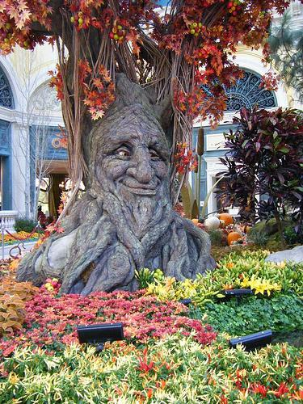
Олицетворение-неодушевленному предмету приписываются свойства живого существа. Например:
Деревца, нагнувшись ко мне, протянули тонкие руки.

Slide 12
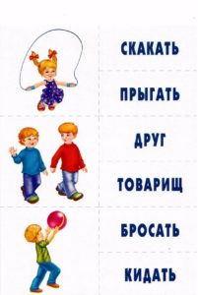
Синонимы- слова, различные по написанию, но близкие по значению. Служат для повышения выразительности речи, позволяют избегать её однообразия.

Slide 13
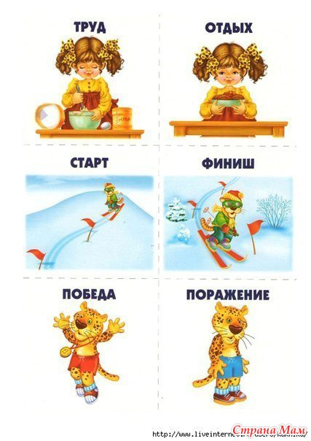
Антонимы- слова, имеющие противоположные значения.

Slide 14
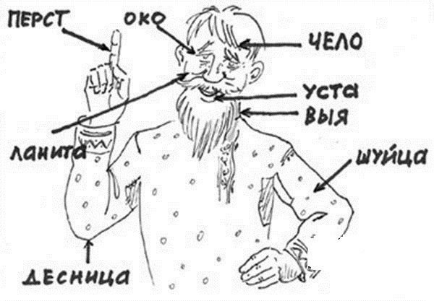
Архаизм-устаревшее слово или оборот речи.
Духовной жаждою томим,
В пустыне мрачной я влачился,
И шестикрылый серафим
На перепутье мне явился…

Slide 15
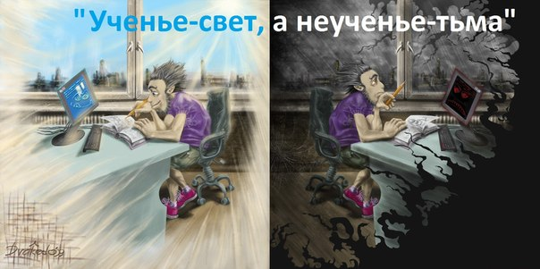
Антитеза-противопоставление. Например:
Волос длинный – ум короткий;
Я вчера задыхался от счастья, а сегодня кричу от боли.
Ученье-свет, а неученье -тьма.

Slide 16
Градация-расположение синонимов по степени нарастания или ослабления признака. Например:
На лице светились, горели, сияли огромные синие глаза;
Но ты должен понять это одиночество, принять его, сдружиться с ним и духовно преодолеть.

Slide 17
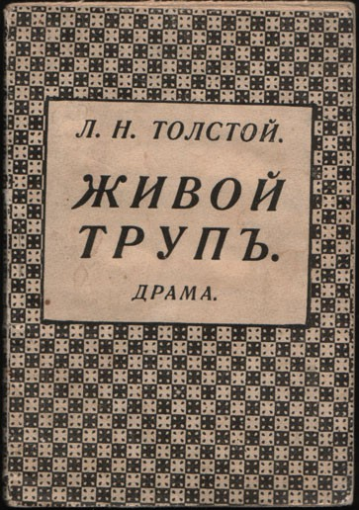
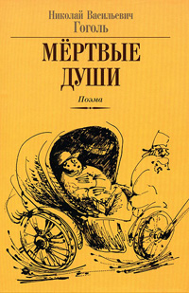

Оксюморон- соединения слов, противоречащих друг другу, логически исключающих друг друга. Например:
Смотри, ей весело грустить такой нарядно обнаженной;
Мёртвые души, живой труп, горячий снег.

Slide 18
Инверсия- изменение обычного порядка слов. Обычно: определение+ подлежащее+ обстоятельство +глагол –сказуемое +дополнение (напр. Осенний дождь громко стучал по крыше).
Пример
Он пришёл-пришёл он;
Досадно было , боя ждали;
Швейцара мимо он стрелой взлетел по каменным ступеням. – («он стрелой взлетел мимо швейцара»).

Slide 19
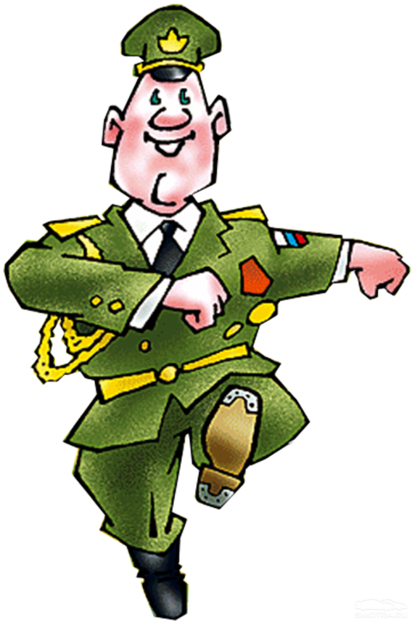
Парадокс- суждение, резко противоречащее здравому смыслу, но глубокое по значению.Например:
Чем хуже, тем лучше;
Трус умирает много раз, храбрец-только однажды.

Slide 20
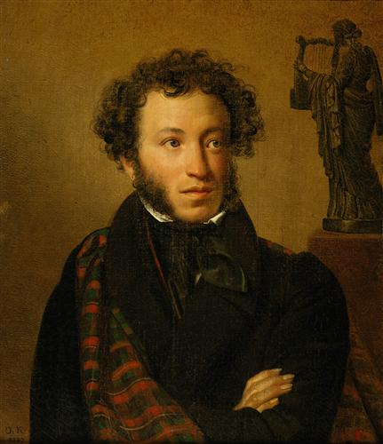
Оценочная лексика- прямая авторская оценка событий, явлений, предметов.
Пушкин-это чудо

